Slide 1
Заключение. Человек в современном мире

Slide 2
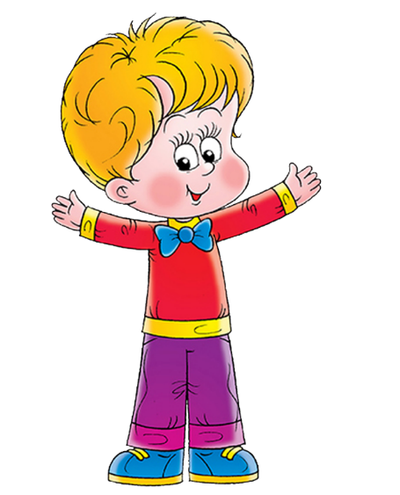

Slide 8
Регулирует поведение человека в обществе
Формирует личность
Является ориентиром для самосовер-шенствования человека
Роль морали в жизни общества
Обеспечивает сплочённость общества в различных обстоятельствах

Slide 11
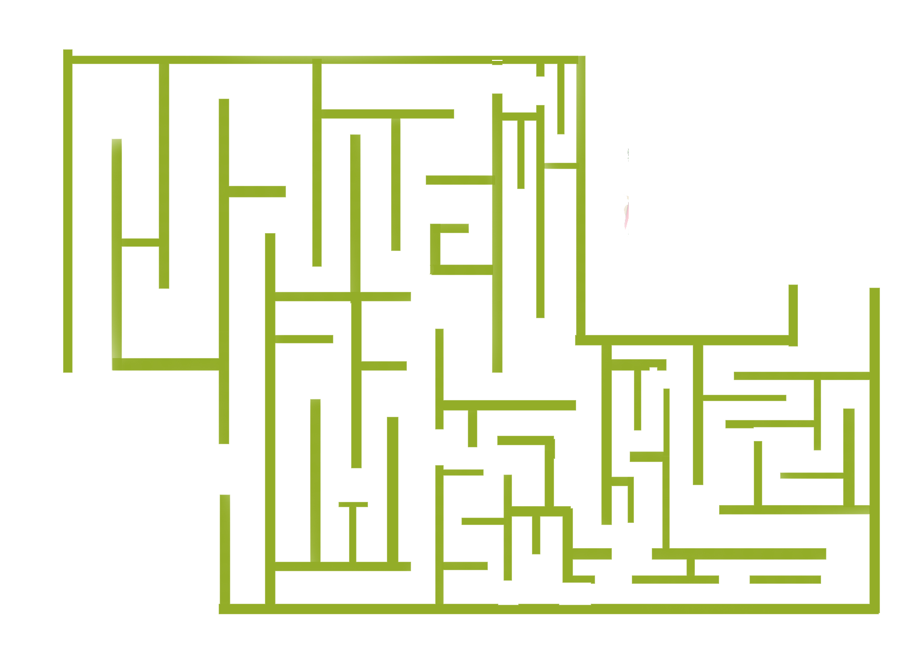
лень
откладывать срок
бездействие
апатия
нерадивость
отсутствие желания
безответственность

Slide 12
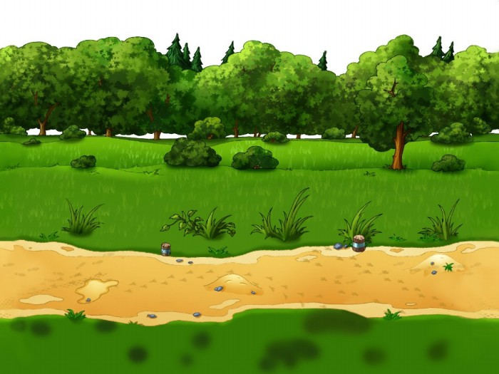
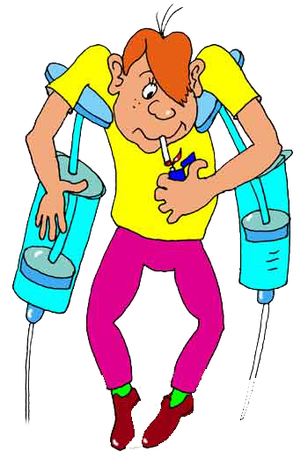
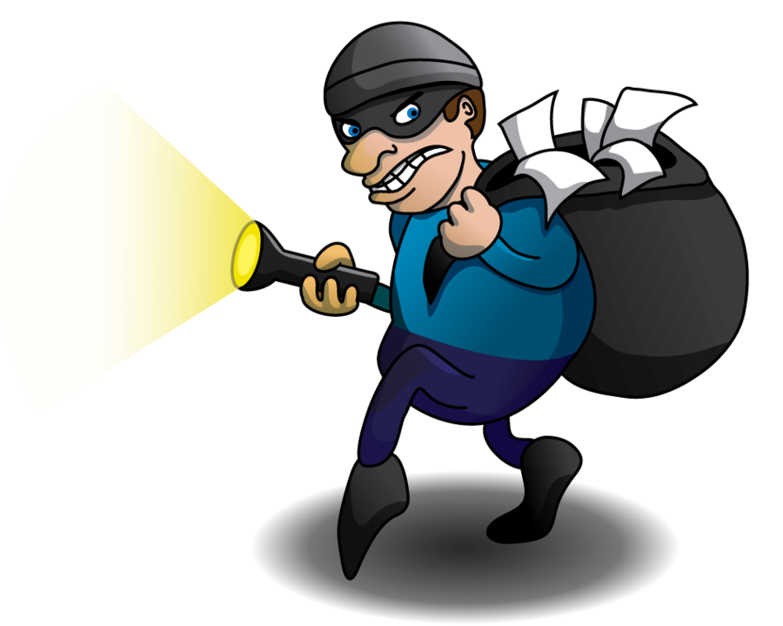
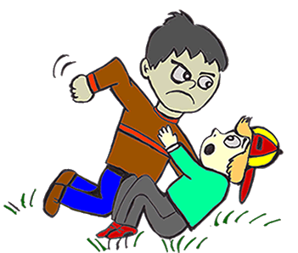
ДИСЦИПЛИНА

Slide 14
Статья 15
Органы государственной власти, органы местного самоуправления, должностные лица, граждане и их объединения обязаны соблюдать Конституцию Российской Федерации и законы.

Slide 15
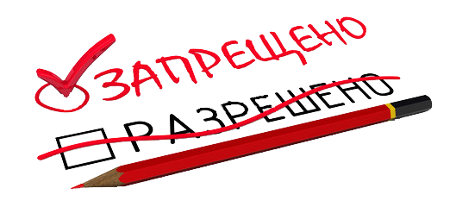
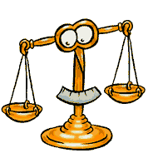
ПРАВО

Slide 16
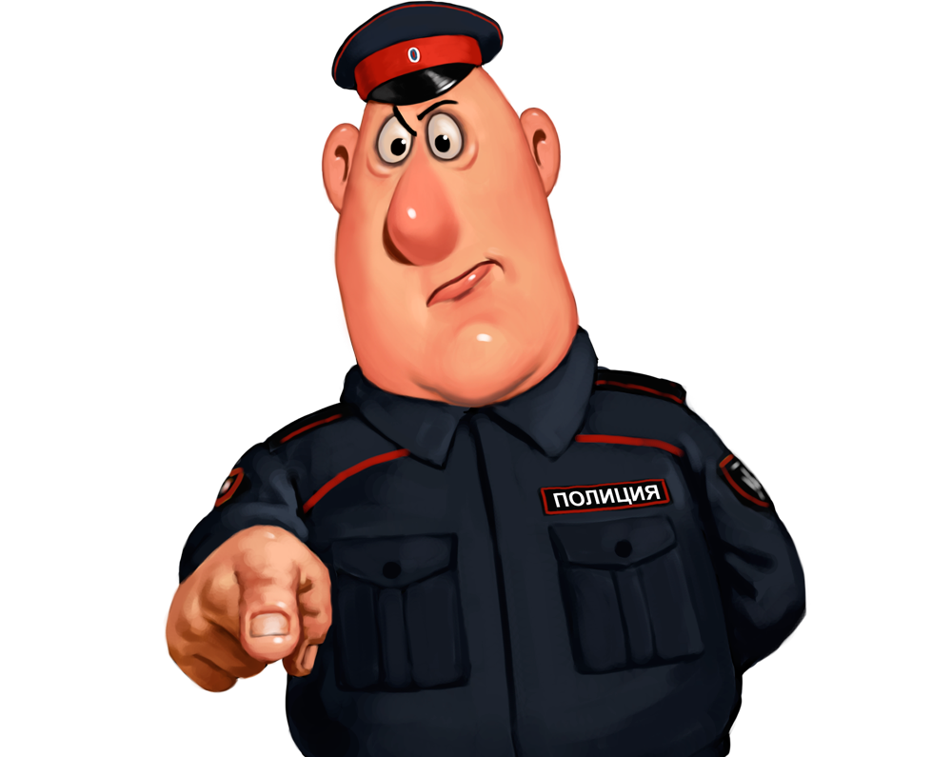
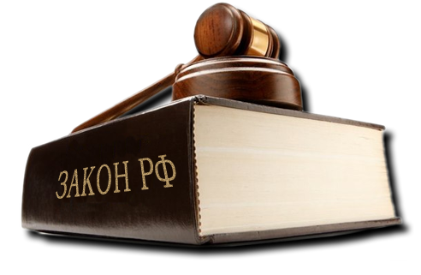

Slide 17
Незнание законов не освобождает от ответственности!

Slide 20
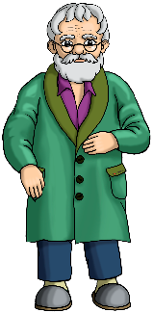
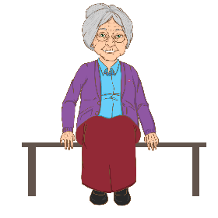
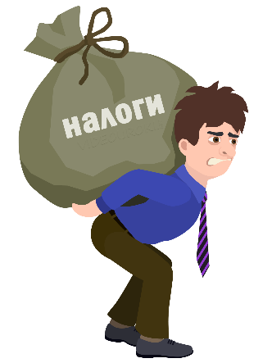
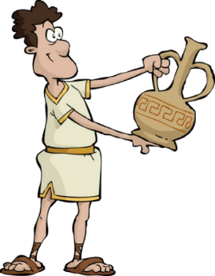
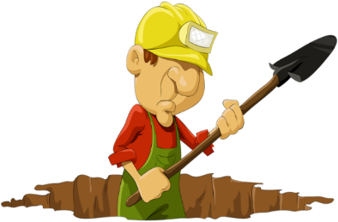
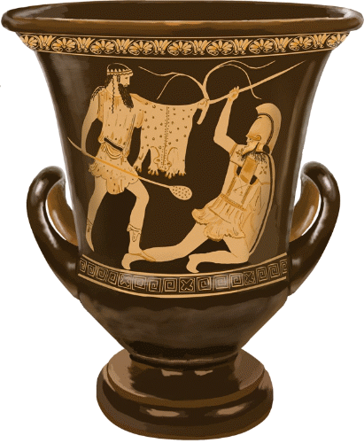
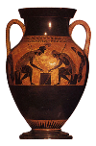
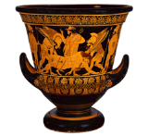
МИР
КЕРАМИКИ

Slide 21
ЭКОНОМИКА
ЭКОНОМИКА
ЭКОНОМИКА
ЭКОНОМИКА
ЭКОНОМИКА
ЭКОНОМИКА

Slide 22
ПОТРЕБНОСТИ
УДОВЛЕТВОРЕНИЕ

Slide 23
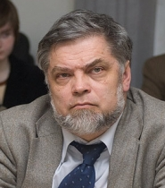
В. С. Автономов
Нельзя считать себя грамотным человеком без знаний о том, как устроена наша экономическая жизнь.

Slide 24
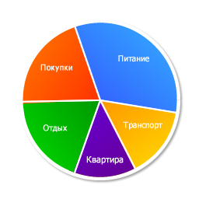

Slide 25
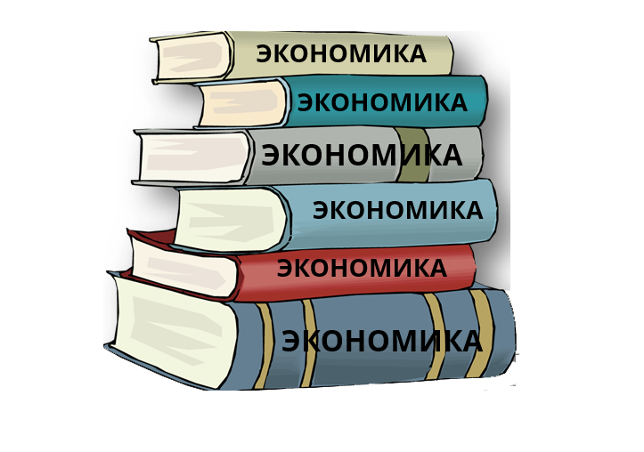

Slide 27
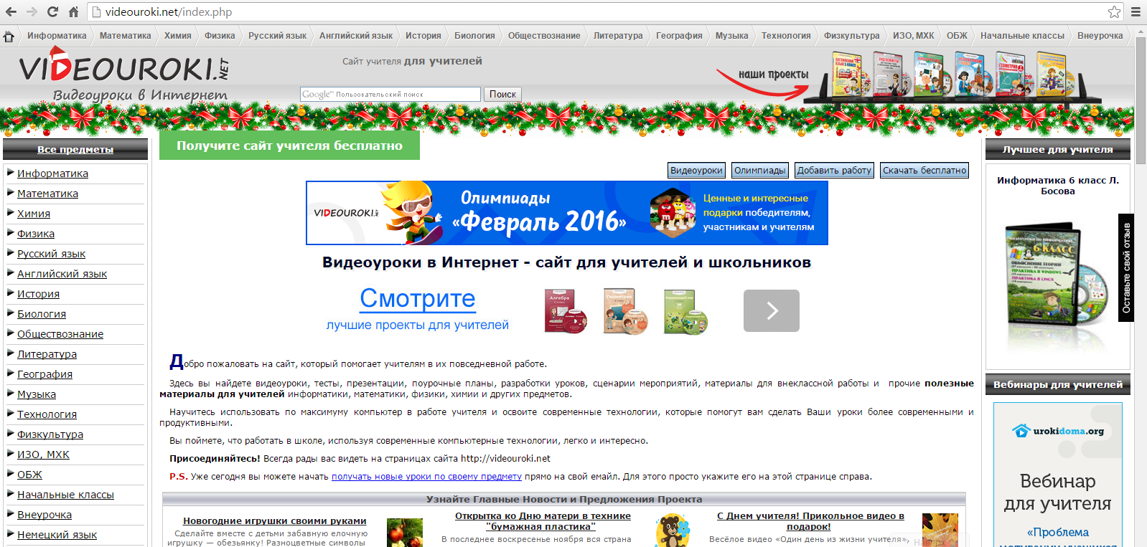

Slide 28
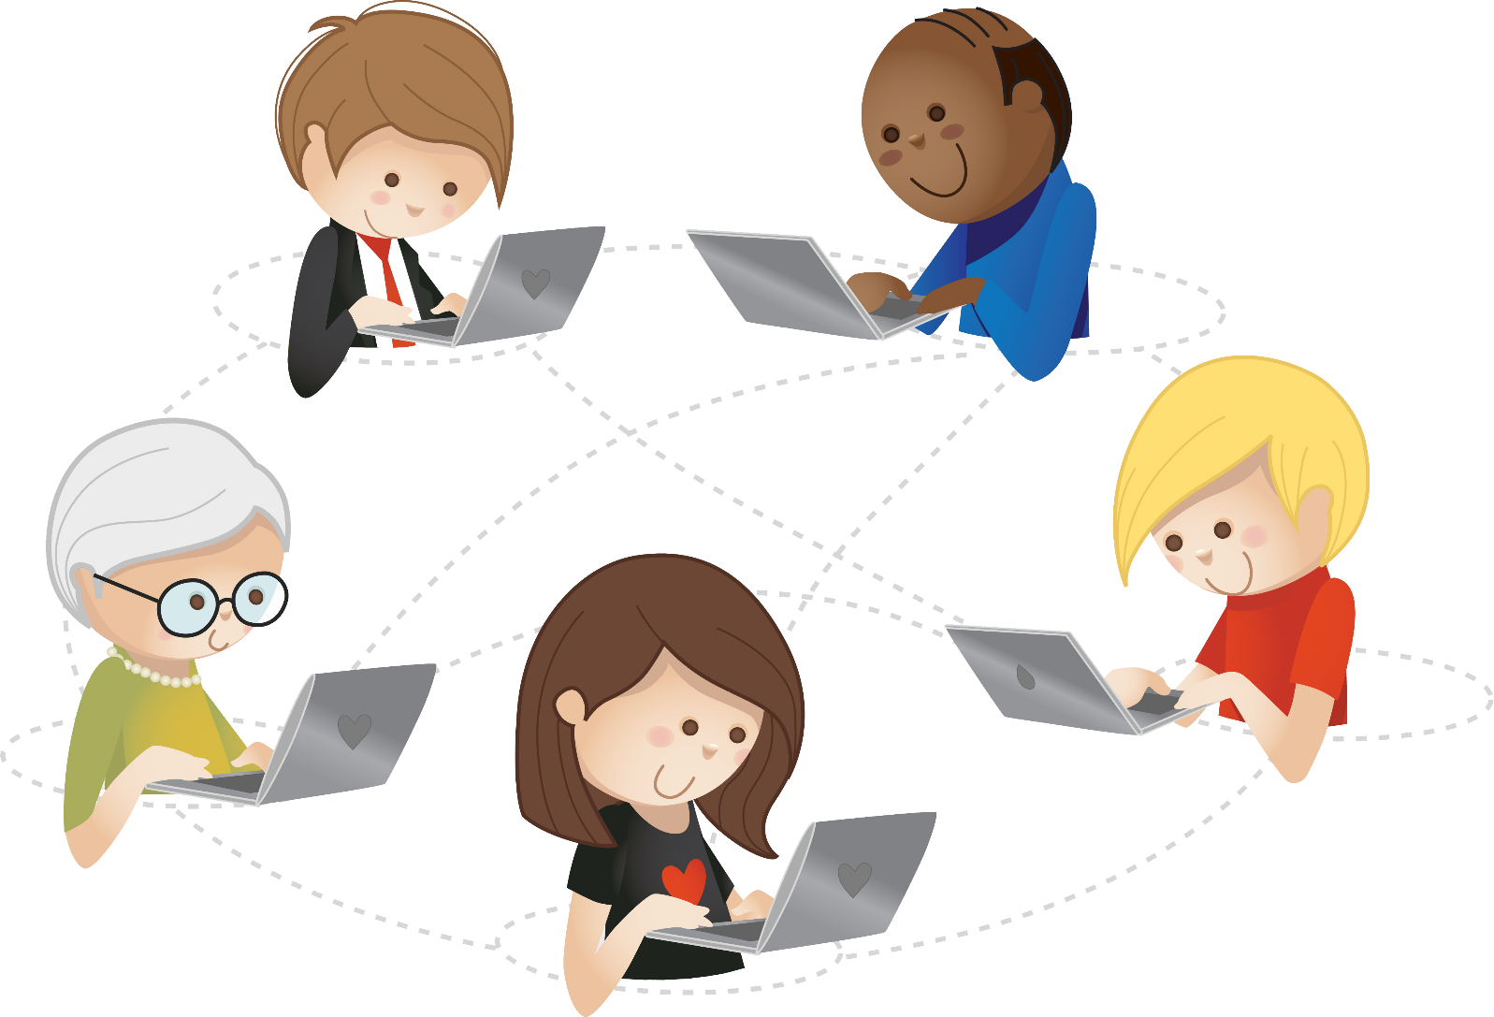

Slide 29
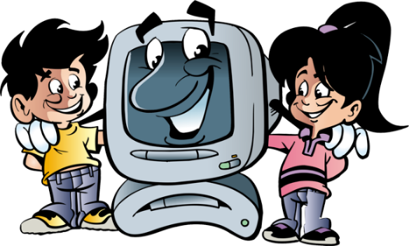
Современные этикетные правила пользования интернетом включают в себя:
экономию чужого времени;
взаимную вежливость;
грамотность, краткость;
неприятие оскорблений;
использование специального языка и символики.

Slide 31
По­ступай по отношению к другому так, как ты хотел бы, чтобы он поступал по отношению к тебе.

Slide 33
Байкальский заповедник

Slide 34
Окский заповедник

Slide 36
Статья 58
Каждый обязан сохранять природу и окружающую среду, бережно относиться к природным богатствам.

Slide 37
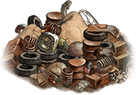
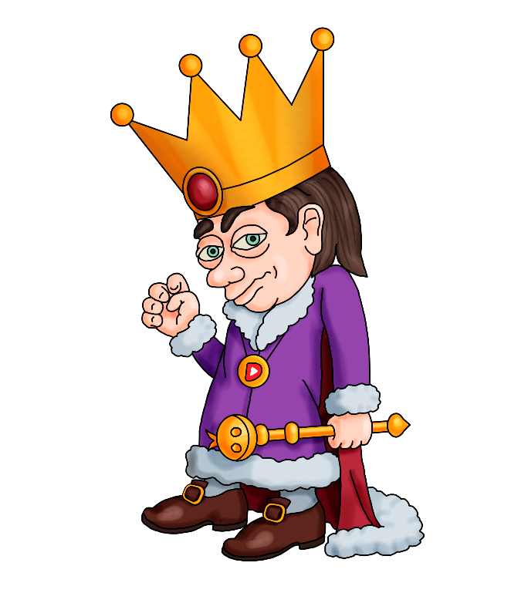
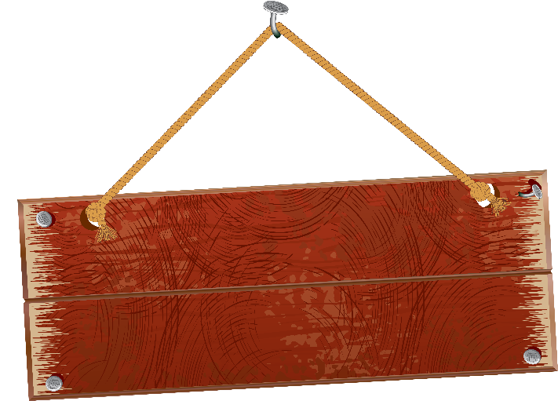
ЧЕЛОВЕК
Царь природы

Slide 42
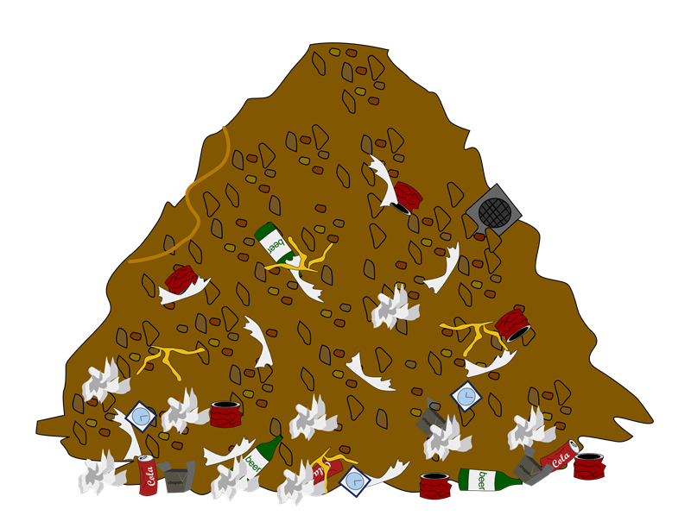
2
барреля
13
1 тонна
4100
кВт/ч
32
литра

Slide 44
!
!

